Slide 1
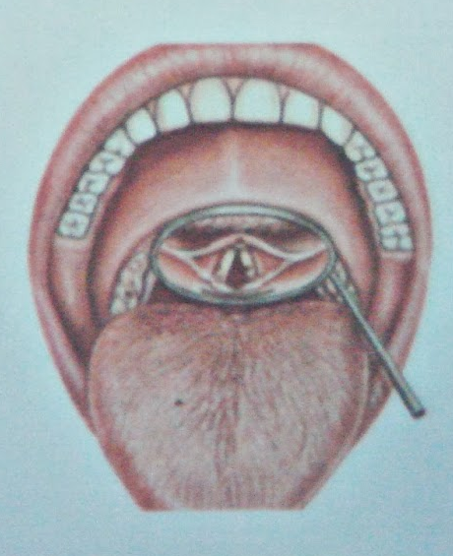
ADITO LARINGEO
La abertura por la cual la laringe se comunica con la faringe.
limitado adelante por el borde superior de la epiglotis y a los lados por los pliegues ariepiglóticos.
Por este adito se pasa de la faringe al interior de la laringe donde se encuentran un par de pliegues a cada lado.
Los pliegues superiores son los pliegues vestibulares o cuerdas vocales falsas, en tanto que los inferiores son los pliegues vocales o cuerdas vocales verdaderas ya que estas son las que participan en la emisión de sonidos.
Bibliografía: http://www.anatolandia.com/2014/01/laringe-sistema-respiratorio.html

